Slide 1
Testis, Penis ve Üretra Kanseri
Doç. Dr. Alaattin ÖZEN

Slide 2
Germ Hücreli Testis Tümörleri

Slide 3
Testis tümörleri
  14-44 yaş arasındaki erkeklerde en sık görülen kanser
  Tüm kanserlerin %1-2’sini
  Histopatolojik olarak
    germ hücreli testis tümörleri (GHTT)
      seminom (%60)
        %95’i klasik tip
        Diğerleri: tubuler seminom, anaplastik seminom, spermatositik seminom
      non-seminom (%30)

Slide 4
    Klasik seminomlarda retroperitoneal (paraaortik, parakaval) lenfatik yayılım ya da uzak metastaz daha sık görülmekte
    Geçirilmiş inguinal ya da skrotal cerrahilere bağlı olarak lenfatik akım etkilenmekte, ipsilateral inguinal ve kontralateral iliak nüks görülebilmekte
    Sağ yerleşimli tümörlerde primer yayılım bölgesi interaortokaval retoperitoneal lenf nodları, sol yerleşimli tümörlerde ise sol paraaortik lenf nodları
    Retroperitoneal olarak sağdan sola yayılım mümkün
    Seminomlar için başvuruda supradiafragmatik (mediastinal ve özellikle sol supraklaviküler) lenfadenopati ya da akciğer, karaciğer, beyin gibi visseral organ metastazları görülebilse de oldukça nadir

Slide 5
Tüm seminomlarda tedavi yaklaşımı aynı
  Ancak, spermatositik seminom
    GHTT’nin %1’inden daha azını, seminomların ise %5’ini oluşturmakta
    Klasik seminoma göre faklı genetik ve morfolojik özelliklere sahip
    Oldukça düşük malignensi potansiyeline sahip
    Sarkomatöz differansiyasyon gösterebilen nadir alt tipleri haricinde erken evrelerde yalnız inguinal radikal orşiektomi ile genellikle kür elde edilebilmekte

Slide 6
Transskrotal biyopsi yapılmadan, patolojik tanı için direk olarak yüksek spermatik kord ligasyonu ile radikal inguinal orşiektomi uygulanması, aynı zamanda tedavinin ilk adımı olarak mükemmel lokal kontrol
Bilateral tümörü ya da soliter kitlesi olan seçilmiş hastaların tedavisinde testis koruyucu cerrahi bir seçenek
  Bu yaklaşımda RT’siz %27 gibi daha yüksek bir lokal nüks oranına rağmen, nüks gelişmesi halinde başarılı kurtarma tedavileri ile kabul edilebilir onkolojik sonuçlar elde edildiğinden, hormonal fonksiyonların ve fertilitenin korunması mümkün

Slide 7
Histopatolojik değerlendirmenin mutlaka deneyimli genitoüriner sistem patologları tarafından yapılması ve immünhistokimyasal boyamaların kullanılması gerekir
Seminom tanısı almış olmasına rağmen tekrar değerlendirmede %4 olguda seminom-nonseminom değişimi ve %10 olguda ise lenfovasküler invazyon durumuna göre T1-T2 evre değişim olabilmekte
Non-seminom komponenti varlığında öncelikle KT uygulanması gerekeceğinden orşiektomi öncesinde (normalden yüksek olması halinde orşiektomi sonrasında da) mutlaka serum AFP, B-HCG ve LDH değerleri ölçülmeli
Klinik evreleme için öncelikle abdominal BT ve akciğer grafisi değerlendirilmeli

Slide 8
Seminomda tanı anında hastaların %80’inde evre I, %15’inde ise evre II hastalık mevcut
Radikal orşiektomi tedavinin en önemli parçası
Bu hastalarda kür elde etmek mümkün olduğu için radikal orşiektomi sonrasında nasıl bir yol izleneceğine, hastanın tercihi ve adjuvan tedavinin toksisite profiline göre belirlenmeli

Slide 9
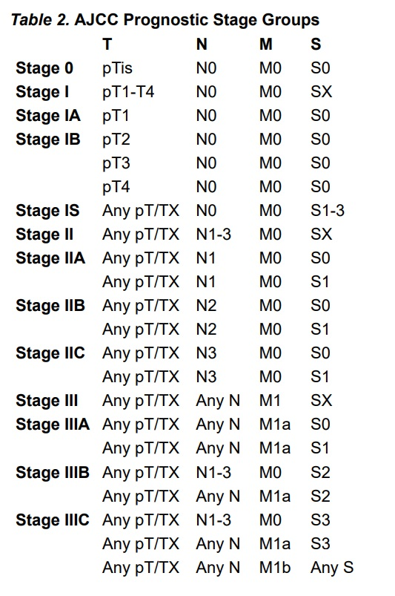
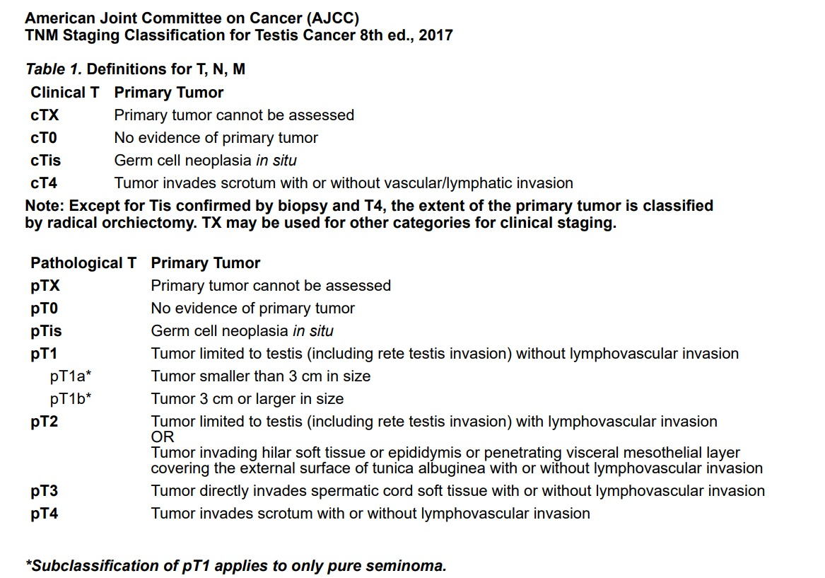

Slide 10
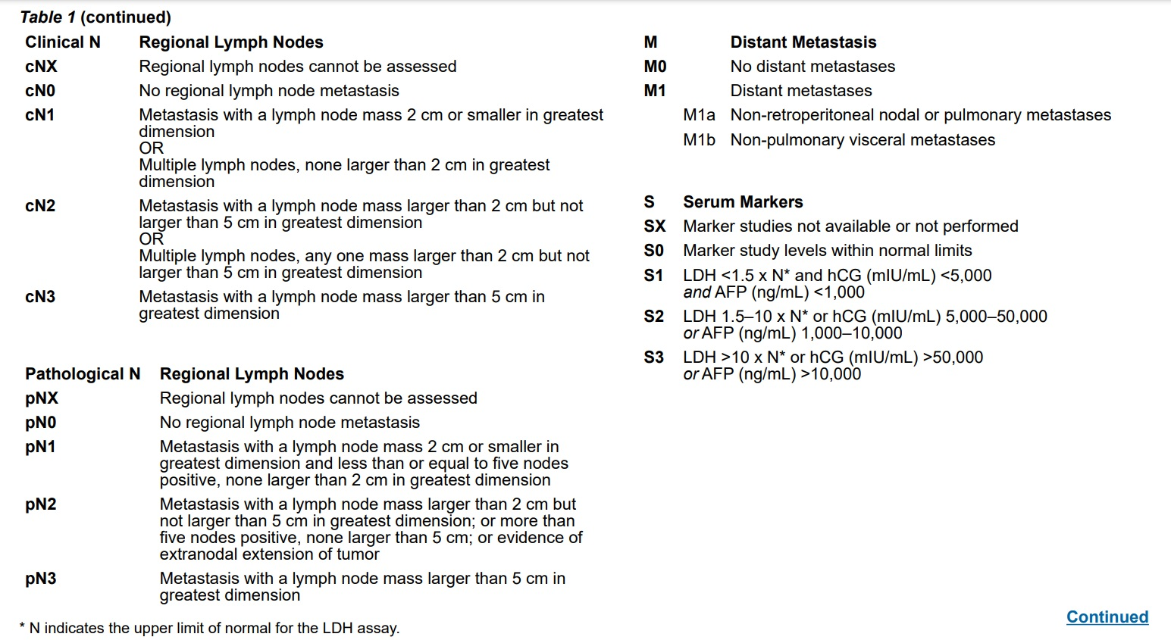

Slide 11
Evre I Seminom
%100 kür oranı elde etmek mümkün
Orşiektomi sonrası adjuvan RT, KT ya da takip seçenekleri mevcut
Adjuvan tedavi sonrası nüks etse bile RT ve KT’ye oldukça duyarlı
Bu nedenle son yıllarda araştırmalar tedavi ilişkili morbiditeyi azaltma amacıyla gereksiz tedavilerin dışlanması hedeflenmiş
Klinik evre I seminom tanılı hastalarda birçok kılavuzda öncelikli yaklaşım TAKİP
Özellikle at nalı böbrek, pelvik yerleşimli böbrek, enflamatuvar bağırsak hastalığı ya da batın bölgesine RT öyküsü varlığında evre IA, IB klasik seminom tanılı hastalarda son dönem kılavuzlar TAKİP önermekte
Takip edilen hastalarda nüks oranı %13-19 ancak %100 DFS mümkün
Nükslerin %90’ından fazlası ilk 3 yıl içerisinde ve büyük kısmı görüntüleme yöntemleri ile tespit edilmekte
Takip sonrası nüks gelişen hastalarda ise standart KT tedavisi ile kür mümkün

Slide 12
Geleneksel yaklaşım paraaortik ve ipsilateral lenf nodlarına (dogleg field) 30Gy/15fr eksternal RT uygulanması olup %100’e yakın bir hastalıksız sağkalım sağlamakta
Radyoterapi tedavisine bağlı olarak %60 akut, %5 kronik gastrointestinal toksisite
Toksisiteyi azaltmak için RT alanlarının modifikasyonu ve dozun azaltılması farklı çalışmalarda araştırılmış
  Paraaortik lenf nodu bölgesi RT’si ile paraaortik + ipsilateral inguinal lenf nodu bölgesi RT’si (30Gy/15fr) karşılaştırılmış ve sadece paraaortik lenf nodu bölgesine RT yapılmasının hematolojik, gastrointestinal ve gonadal toksisiteyi azalttığı bildirilmiş
  Sadece paraaortik lenf nodu bölgesi RT’si uygulananlarda pelvik nükslerin daha fazla olmasına karşın her iki kolda genel nüks oranlarında fark saptanmamış
Farklı bir prospektif çalışmada paraaortik lenf nodu bölgesine 30Gy/15fr ile 20Gy/10fr olmak üzere iki farklı RT doz şeması karşılaştırılmış ve 20Gy/10fr alan grupta benzer nüks oranı gösterilmiş
Bu çalışmalar sonucunda pelvik veya skrotal cerrahi öyküsü olmayan hastalarda sadece paraaortik lenf nodu bölgesine 20Gy/10fr eksternal RT uygulaması kılavuzlara girmiştir

Slide 13
Tomografi eşliğinde ön-arka alanlardan konformal RT planlaması yoğunluk ayarlı RT (YART/IMRT) ile karşılaştırıldığında daha düşük böbrek, karaciğer ve bağırsak dozları sağlamakta ve bu nedenle öncelikli olarak tercih edilmekte
Aynı tarafta geçirilmiş pelvik cerrahi öyküsü olan hastalarda aynı taraf iliak ve inguinal lenf nodlarının RT sahasına dahil edilmesi toksisiteyi artırabileceğinden faklı tedavi yaklaşımları önerilmiştir.
Skrotal cerrahi öyküsü bulunan hastalarda RT sahasının genişletilmesinin nüksleri azalttığına yönelik kanıt bulunmamaktadır.

Slide 14
İkincil kanserler, sterilite ve kardiyovasküler hastalıklar gibi RT’nin uzun dönem toksisitesinin bilinmesi önemli
Radyoterapinin diğer faktörlerden bağımsız olarak mide kanseri, sarkom gibi testis dışı ikincil solid malignite gelişimini artırdığı gösterilmiş
MD Anderson Kanser Merkezi tarafından yapılan bir çalışmada en az 15 yıllık takip süresine sahip RT ile tedavi edilmiş evre I-II seminom tanılı hastalarda mediastinal RT alan hastalar çalışma dışı bırakılmasına rağmen kardiyak mortalite riskinin %61 oranında arttığı bildirilmiş
Farklı bir çalışmada ise RT alan testis kanseri tanılı hastalarda kardiyovasküler olay görülme riskinin 2 kat arttığı bildirilmiş
Alman çalışması kardiyovasküler morbidite artışının mediastinal RT alanlarda 2,5 kat olduğunu ancak infradiyaframatik RT alanlarda herhangi bir artış olmadığını bildirmiş
Sonuç olarak infradiyafragmatik RT uygulanan hastalarda RT’nin uzun dönemde kardiyovasküler morbiditeyi artırıcı etkisi üzerine çelişkiler bulunmasına karşın veriler karsinojenik etkisini desteklemekte

Slide 15
Radyoterapinin potansiyel toksisitesi ve seminomun kemosenstif olması nedeni ile evre I seminom tanılı hastalarda KT seçeneği de araştırılmış
Farklı retrospektif ve prospektif serilerde tek ajan karboplatin (400 mg/m2 ya da AUC 7) ile %1,8-8,6 arasında değişen oldukça düşük nüks oranları bildirilmiş ve bunların sonucunda evre I seminom tanılı hastalarda RT’ye alternatif tedavi seçeneği olarak kabul edilmiş
MRC TE19 çalışmasında RT ile 1 kür tek ajan karboplatin (AUC 7) KT’si karşılaştırılmış ve 5 yıllık nüks oranlarında istatistiksel fark saptanmamış, adjuvan KT ile %99,9 oranında hastalıksız sağkalım elde edilmiş
Ayrıca 5 yıllık kontralateral nüks görülme oranı daha düşük tespit edilmiştir.
Bulantı, kusma ve miyelosüpresyon karboplatinin akut toksisiteleri olup, tek ajan adjuvan karboplatin tedavisinin uzun dönem toksik etkisi net olarak bilinmemekte

Slide 16
Literatüre bakıldığında adjuvan karboplatin ile tedavi edilen evre I seminom tanılı hastalarda toksisiteyi değerlendiren tek bir çalışma bulunmakta olup, medyan 9 yıllık takip süresi sonunda kardiyovasküler hastalık ya da ikincil malignite gelişimi açısından herhangi bir artış bildirilmemiş
Ancak kardiyovasküler hastalık ya da ikincil malignite gelişimi için en az 15-20 yıllık takip süreleri gerekmesi nedeni ile bu sonuçlar dikkatlice irdelenmeli

Slide 17
Evre I seminom tanılı hastalarda cerrahi sonrası takip, RT ve KT ile mükemmel sonuçlar elde edilmekte fakat seçilen tedavi seçeneğine göre nüks özellikleri farklılıklar göstermekte
Cerrahi sonrası takip seçeneği ile nüks oranı %13 ila 19 arasında değişmekte ve cerrahi sonrası nükslerin %90’ından fazlası ilk 3 yıl içerisinde gözlemlenmektedir.
Radyoterapi ya da KT ile tedavi edilen hastalarda ise nüks oranı <%5

Slide 18
Takip edilen ya da adjuvan KT alan hastalarda nükslerin büyük kısmının retroperitoneal alanda, adjuvan RT ile tedavi edilen hastalarda mediastinal, boyun ya da pelvik bölge nükslerinin daha sık görüldüğünü göstermiş
Radyoterapi sonrası nüks gelişen hastalarda 3 kür bleomisin, etoposid ve sisplatin (BEP) ya da 4 kür etoposid ve sisplatin (EP) gibi sisplatin bazlı KT rejimi ile mükemmel kür oranları elde edilmekte
Adjuvan karboplatin sonrası nüks gelişen hastalar ise salvaj RT ya da sisplatin bazlı KT rejimleri ile tedavi edilebilir

Slide 19
Bu üç tedavi seçeneği ile %100’e varan hastalığa spesifik sağkalım oranı elde edilmesine rağmen, optimal tedavi yöntemi konusunda bir konsensus bulunmamakta
Günümüzde tedavi ilişkili morbiditeyi azaltmak için risk uyarlanmış tedavi yöntemi üzerinde durulmakta
Farklı risk faktörlerinin araştırıldığı 638 evre I seminom tanılı hastayı içeren çalışmada tümör çapının ≥4 cm ve rete testis invazyonu varlığının nüks açısından bağımsız prognostik faktörler olduğu, bunlardan herhangi birinin bulunmadığı hastalarda %12, 1 risk faktörünün pozitif olduğu hastalarda %16, 2 risk faktörünün pozitif olduğu hastalarda ise %32 oranında nüks geliştiği bildirilmiş
Bu çalışmaya göre tümör çapında her 1 cm’lik artış için nüks oranının %2-3 oranında arttığı tespit edilmiş
İki prospektif çalışmada tümör çapı >4 cm ve rete testis invazyonu olan hastalarda risk uyarlanmış tedavi ile %100 hastalığa spesifik sağkalım oranı elde edilmiş

Slide 20
EVRE II SEMİNOM
Seminomda tanı anında hastaların %15-20’si klinik olarak Evre IIA
RT ile %95 oranında nükssüz sağkalım oranı
Radyoterapi sonrası nüks gelişimini belirleyen en önemli faktör tutulu lenf nodunun volümü
5 yıllık nüksüz sağkalım oranı nodal hastalığı 5 cm olan hastalarda %44
Evre II hastalarda tek ajan karboplatinin etkinliği ise evre IIA’da 3 kür, evre IIB’de 4 kür ile tüm sonuçlar RT’ye göre daha kötü bulunmuş
Bu sonuçlara göre RT ile çok iyi sonuçlar elde edilmekte ve paraaortik ve üst pelvik lenf nodlarına adjuvan RT evre IIA hastalarda standart tedavi olarak uygulanmakta

Slide 21
Evre II hastalarda çoklu KT rejimlerinin (3 kür BEP ya da 4 kür EP) etkinliği araştırılmış ve evre IIA hastalarda %100, evre IIB hastalarda ise %87 oranında 5 yıllık progresyonsuz sağkalım bildirilmiş
Bu sonuçlar ile özellikle at nalı böbrek ya da RT tedavisi öyküsü varlığı gibi RT’nin kontraendike olduğu evre IIA hastalarda çoklu KT rejimi RT’ye bir alternatif olarak kabul edilmiş

Slide 22
Evre III-IV seminom ve her evredeki non-seminom tedavisinde orşiektomi sonrası öncelikle KT uygulanması gerektiğinden, RT’nin yeri rezidüel hastalık ve/veya palyasyon ile sınırlı

Slide 24
Evre I hastalarda önerilen tedavi şeması paraaortik alan için fraksiyon başına 2 Gy’den 20 Gy/10 fr,
evre II hastalarda ise dogleg alan için fraksiyon başına 2 Gy’den 20 Gy/10 fr sonrasında mevcut lenf nodunda boost alanı için fr başına 2 Gy’den 10 Gy/5 fr
Hedef volümün (PTV) %95’inin uygulanmak istenen dozun tamamını alması istenir
Hedef volüm içinde minimum dozun %95’in altında ve %107’nin üzerinde olması istenmez
Her bir böbrek için 8 Gy alan volümün %50’yi geçmemesi gerekmektedir.
Çok alanlı IMRT önerilmiyor (Mean dozlar RAO için daha yüksek)

Slide 25
SSS metastazları
Germ hücreli testis tümörü tanılı hastaların %2-3’ünde tanı anında beyin metastazı görülmekte
Progresyon nedeni ile ölen hastalarda otopsi sonucuna göre %40 oranında beyin metastazı varlığı bildirilmiş
Tanı anında beyin metastazı olan hastalarda agresif tedaviler ile %50 oranında 5 yıllık hastalığa spesifik sağkalım elde etmek mümkün
Esas tedaviyi sisplatin bazlı KT rejimleri ile birlikte RT oluşturmakta
Seçilmiş rezektabl olgularda cerrahinin sağkalıma katkısı gösterilmiş
Kranyal RT’nin sağkalımı artırdığı gösterilmiş olup hangi tedavinin daha önce yapılması gerektiği konusunda bir konsensüs bulunmamakta

Slide 26
Stereotaktik yöntemler kullanılarak 40-45 Gy RT uygulanması önerilmekte
Tüm beyin RT uygulamasının gerekliliği net değil
Ancak eğer yapılacak ise tüm beyin dozunun 40 Gy’i aşmaması önerilir

Slide 27
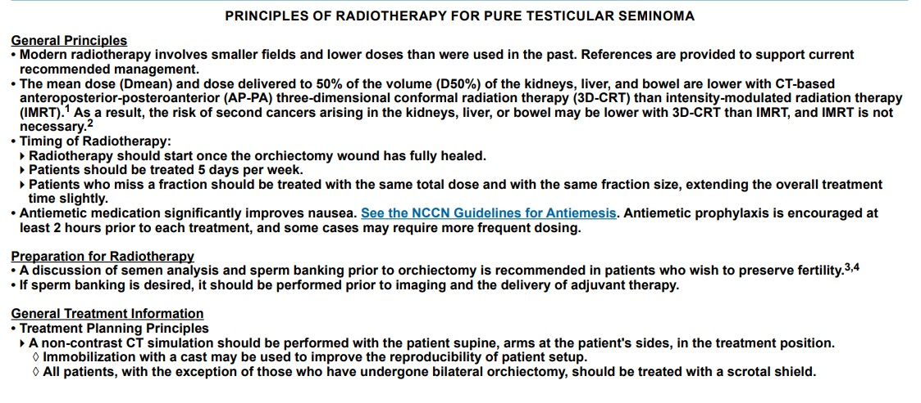

Slide 28
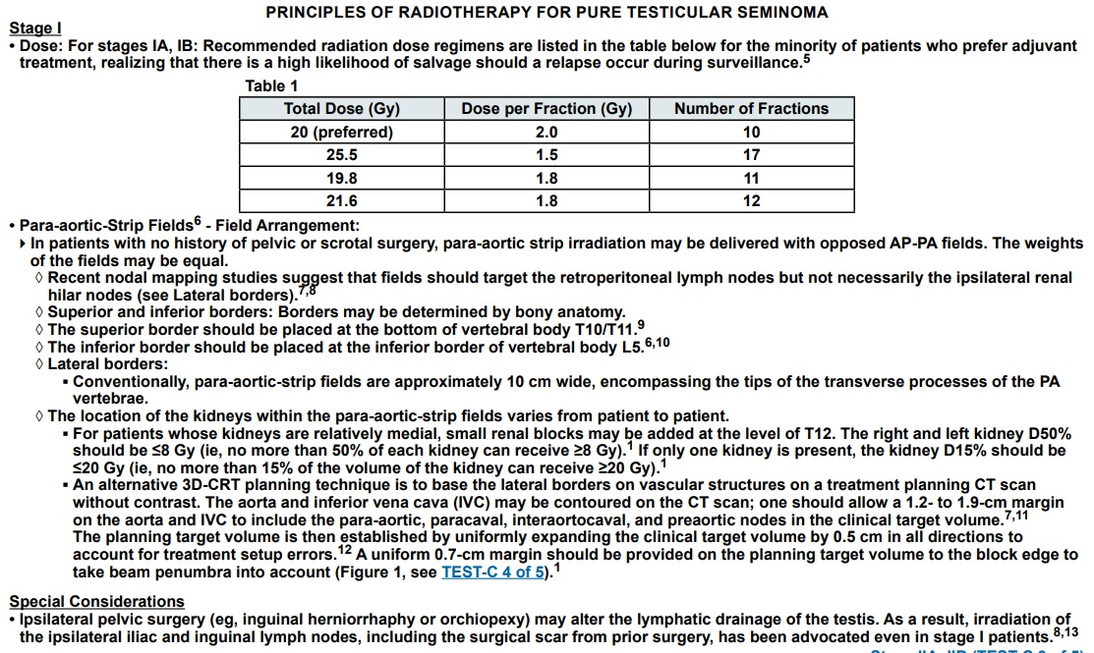

Slide 29
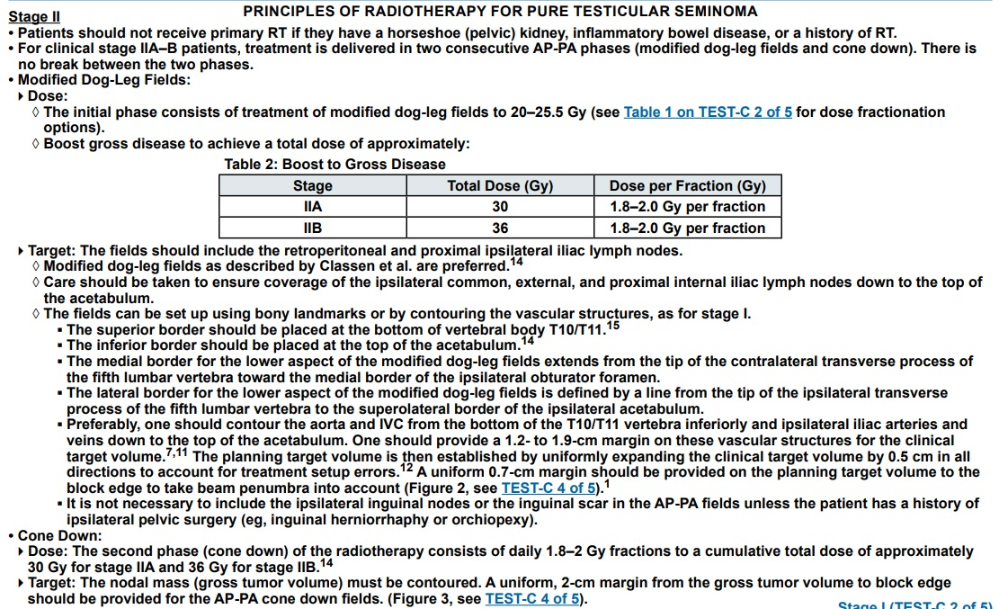

Slide 30
Penis Kanserleri

Slide 31
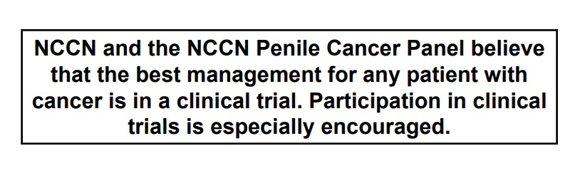

Slide 32
Oldukça nadir
Afrika, Güney Amerika ve Asya ülkelerinde daha sık (erkek kanserlerinin %10’u)
Avrupa ve ABD’de tüm erkek kanserlerin %0,4-0,6’sı
6. dekat
%7’si 30 yaş, %22’si 40 yaşın altında
Patoloji
  >%95’i SCC
  %3’ü mezenkimal tümör (Kaposi sarkomu, anjiosarkom gibi)
  Malign melanom
  Metastaz

Slide 33
Premalign lezyonlar
  Kutanöz horn
  Keratotik balantis
  Bovenoid papillosis
  Kondiloma aküminata
  Lökoplaki

Slide 34
Ülserasyon ve penil şişme en sık yakınma, erken evrelerde ağrısız
Spesifik bir tetkik yok, penil USG, BT ve MR
Evreleme de corpus spongiosum ve cavernosum inv T2, üretra inv T3, diğer yapılar T4
Tek taraflı tek mobil inguinal LN N1, multiple ya da bilateral inguinal N2, fikse inguinal ya da pelvik LN N3

Slide 35
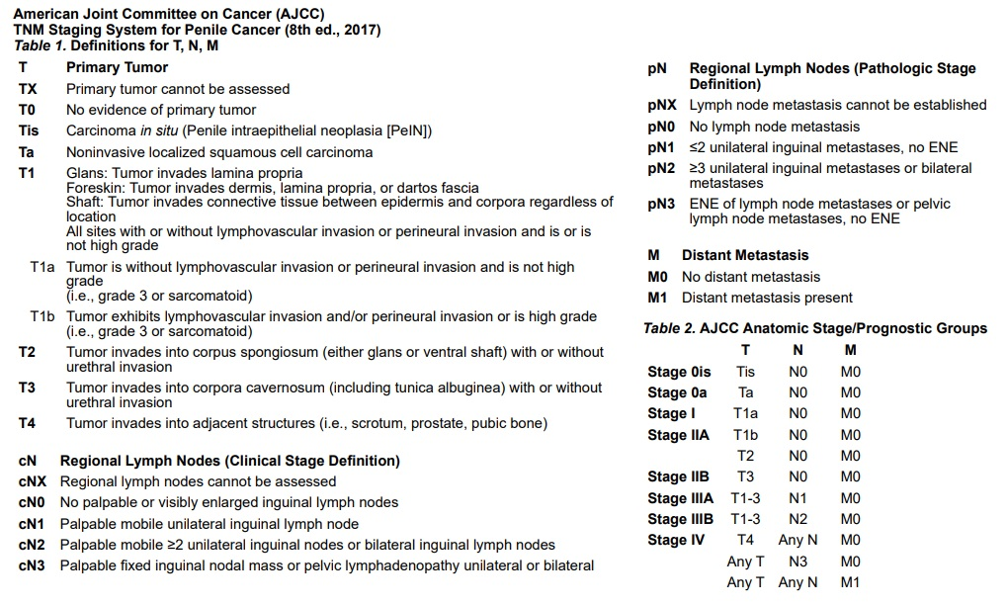

Slide 36
Tedavi
  Cerrahi
    Organ koruyucu: Tis, Ta ve T1, gr I-II lezyonlarda
    Amputasyon
  RT
  Lazer Ablazyon
  KT (Paklitaksel+ifosfamid+sisplatin / 5FU+sisplatin)
    Bulk hastalık ya da unrezektabl olgularda, metastatik hasstalıkta
    Neoadj ya da Adj
  İnguianl lenfadenoktomi
    Rezektabl metastatik LN varlığı

Slide 37
Parsiyel penektomi için CS 2 cm
Ablazyon için cilt derinliği maksimum 6 mm’e kadar
Amputasyon özellikle >4 cm ve gr III tümörlerde, üretra ve corpus kavernosum inv + hastalarda

Slide 38
Parsiyel ya da total penektomi sonrası lokal nüks %0-8
Üretral stenoz, yetersiz seksüel fonk en sık komplikasyonlar

Slide 39
RT
  Eksternal RT
  Brakitearpi
Tm çapı < 4 cm
Profilaktik RT önerisi YOK, neoadj tedavi fikse LN’da operabl hale getirebilir,
Komplikasyonlar
  Telenjektazi, meatal stenoz, üretral darlık, nekroz

Slide 41
Nadir görülen alt tipler
  Esktramammary Paget Hstalığı
    Eritamatöz-ekzematoid lezyon, sınırları çok iyi ayırt edilebilir, en az 3 cm CS marj gerekli
  BCC, yüksek oranda kürabl ve metastaz potansiyeli düşük, lokal eksizyon yeterli
  Melanoma, cerrahi standart, Breslow >1 mm, ülserasyon, Clark IV ya da V ise bilateral modifiye inguinal LN diss
  Sarkomlar, daha çok vasküler kökenli, cerrahi primer tedavi, lokal nüksler sık
  Metastaz (mesane, prostat, rektum), en sık semptom priapizm, penil şişme ve ülserasyon, prognoz kötü

Slide 44
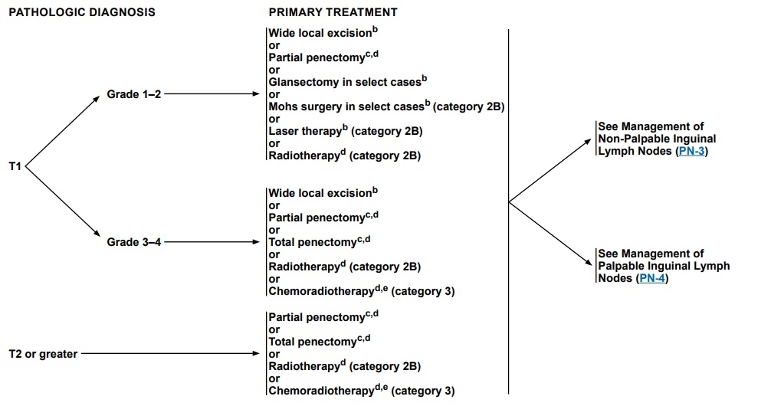

Slide 45
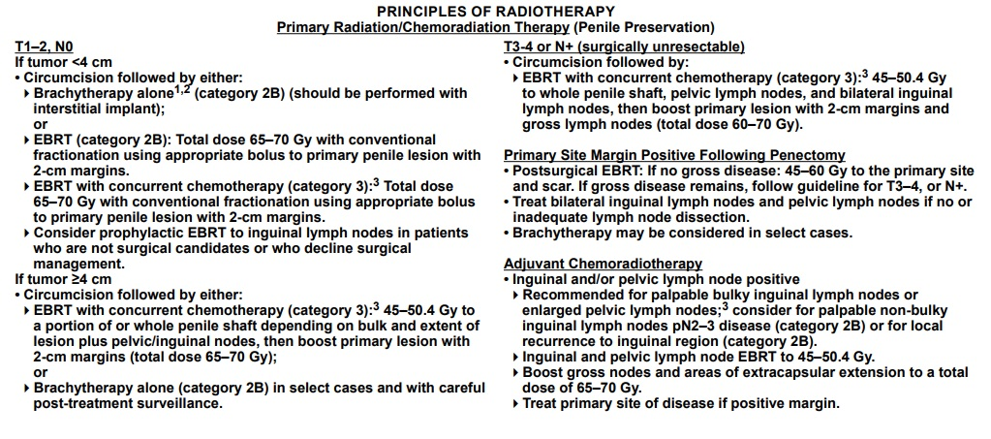

Slide 46
Üretra Kanseri

Slide 47
Nadir
5. dekat
Kronik inflamasyon etyolojide önemli
Erkeklerde sinsi, %50 darlık, %25 seksüel geçişli hastalık, >%90 darlık ve obst semptomları
%60 bulbomembranöz, %30 penil, %10 prostatik üretra
%80 SCC, %15 TCC, %5 adenoCA
Primer tedavi cerrahi
Profilaktik inguinal cerrahi önerilmiyor
İnoperabl ve yetersiz cerrahi durumunda RT

Slide 48
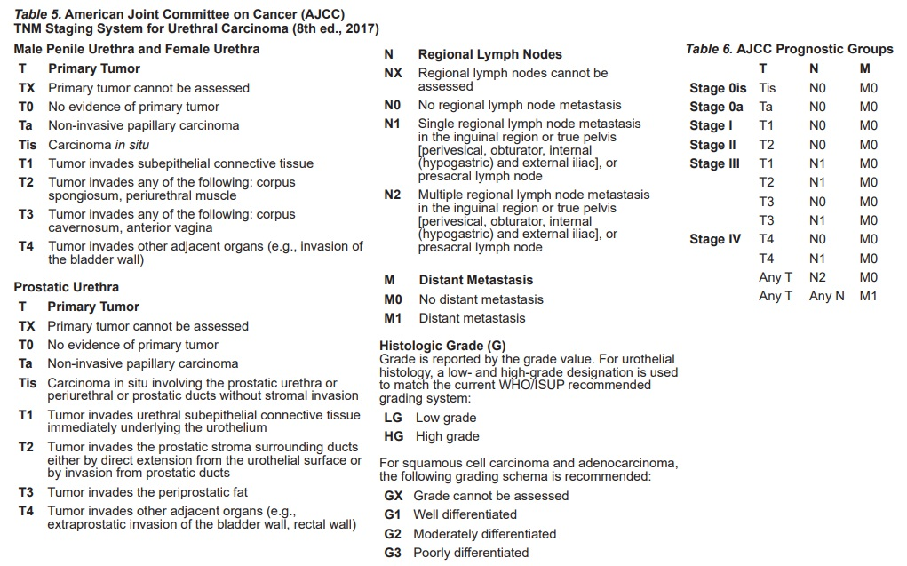

Slide 49
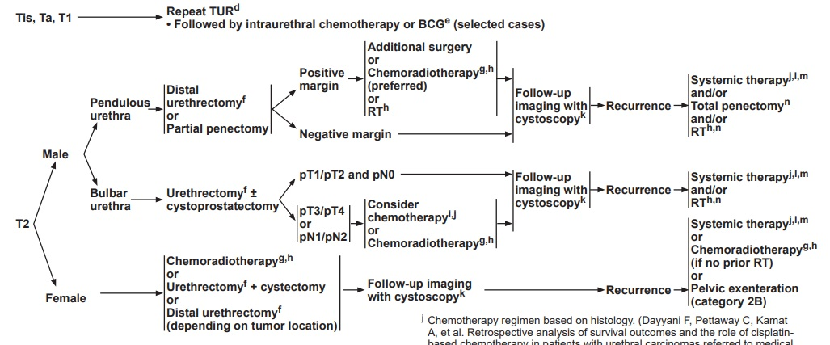
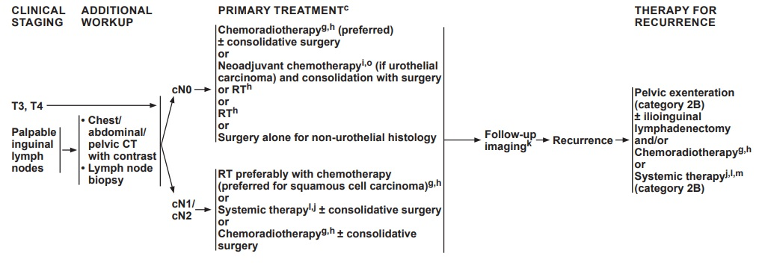

Slide 50
Dinlediğiniz için teşekkürler...

